Slide 1
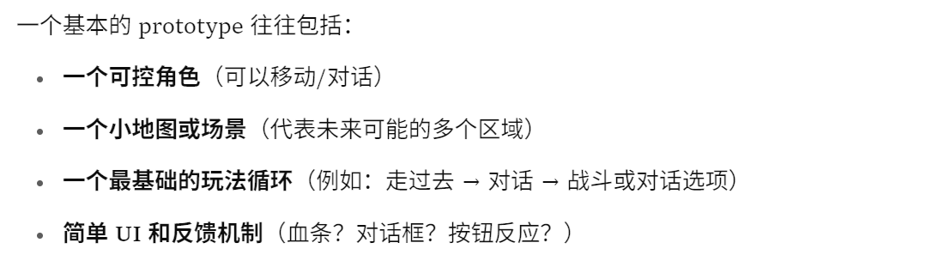
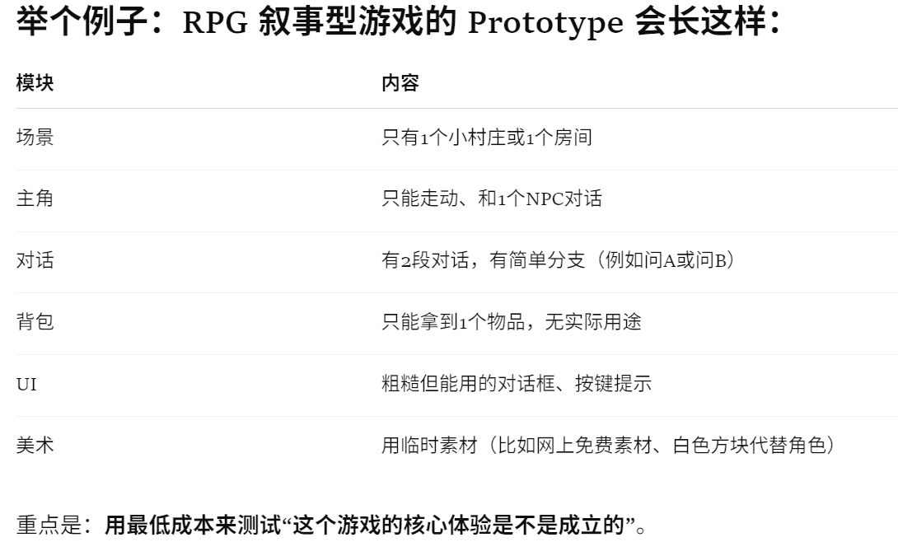
Part 1 prototype

Slide 2
尝试制作第一部分的demo
需求
人物设计(主角外观)
人物移动效果
画面光影效果(能否呈现)
游戏界面
主要物品外观(符文石,FT眼镜)
剧情交互时的文字效果
第一部分剧情

Slide 3
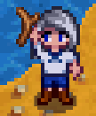
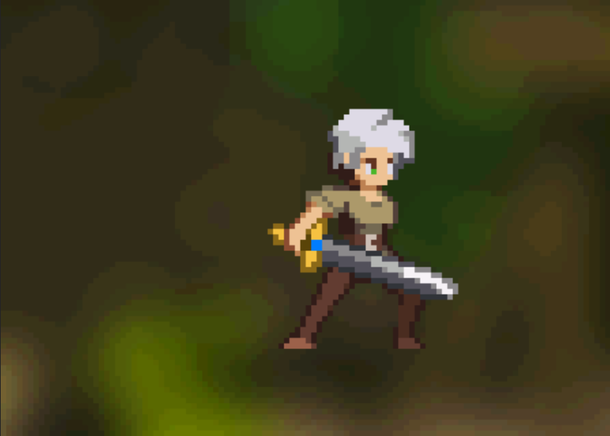
人物外观 (elf archer)
示例图
像素风
银色长发
弓箭
弓箭怎么做呢大家能不能找一找免费的bow&arrow的素材
其实我觉得右图的银发大剑妹是不错的如果找不到别的更好看的用它就可以了
https://anokolisa.itch.io/sidescroller-pixelart-sprites-asset-pack-forest-16x16

Slide 4
剧情分镜1.1
纯黑色块即可
文字采用sitka

Slide 5
剧情分镜1.2
扣掉黄色底色
亮度调高叠加在黑色色块上

Slide 6
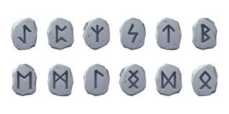


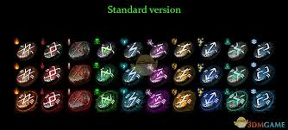
剧情分镜1.3
示例图
符文石の设计
符文石上有上述晶格的最小单元
发光效果,照明

Slide 7
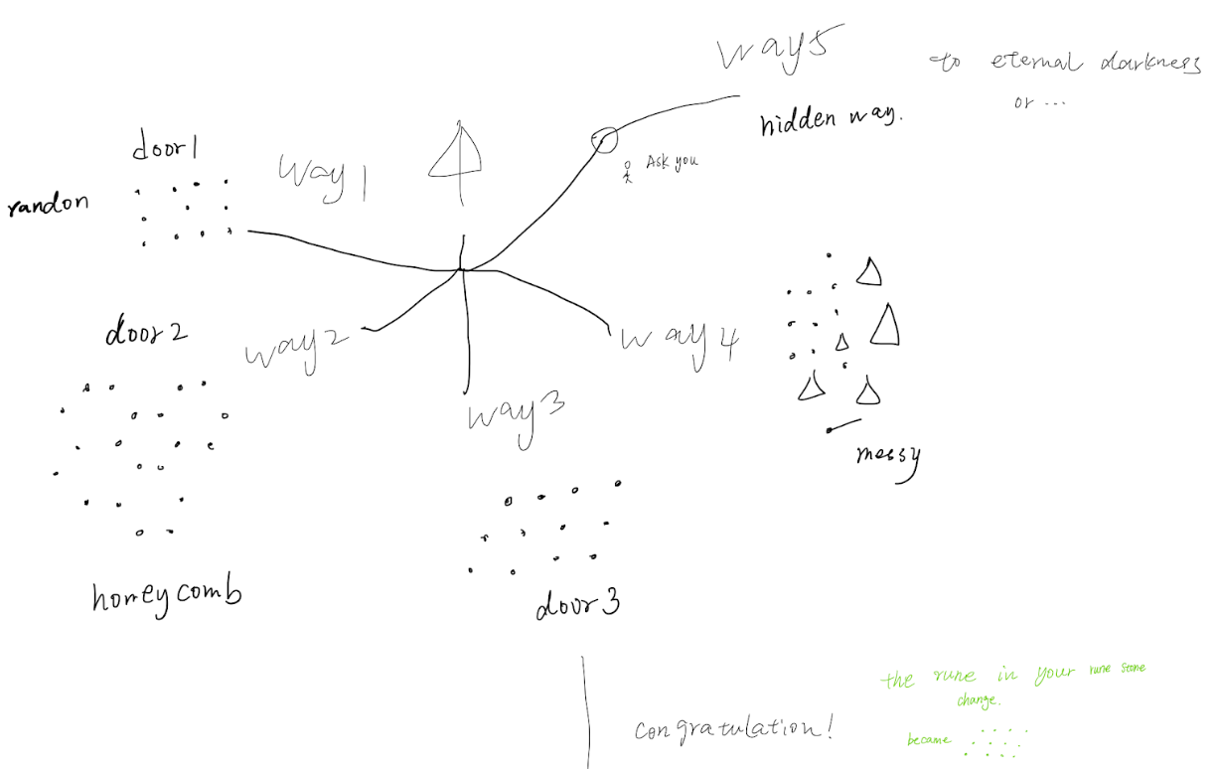
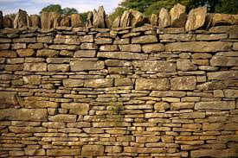
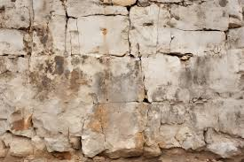
剧情分镜1.4
示例图
漆黑的迷宫
照明
石墙

Slide 8
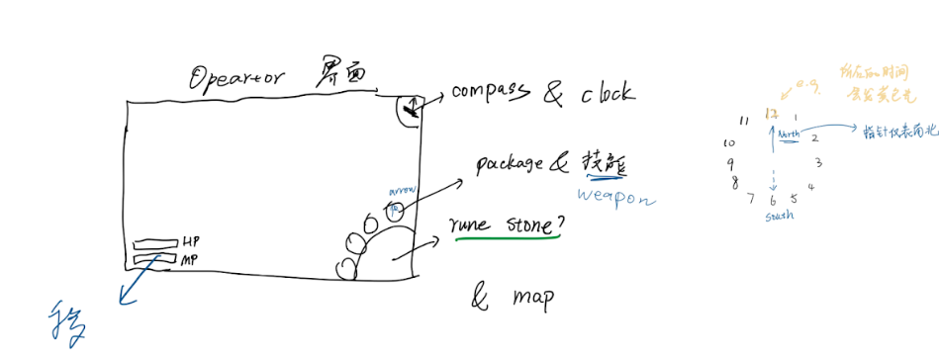
游戏界面

Slide 9
